Slide 1


APOYO DE COMBATE II
UT N°2:
MATERIAL DE ARTILLERÍA
Profesor: T1 IM Jorge NARVÁEZ Salgado
Fecha : 19 de abril 2024
Patriotismo
Honor Lealtad Valentía Integridad Deber

Slide 2
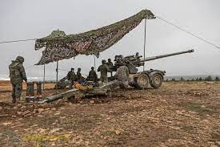
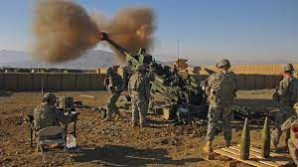
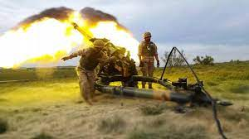
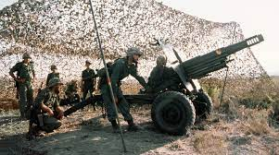
TEMARIO
    2.- OBUS KH-178
Generalidades y nomenclatura.
Capacidades y limitaciones técnicas y tácticas.
Generalidades del servicio a la pieza.
Patriotismo
Honor Lealtad Valentía Integridad Deber

Slide 3
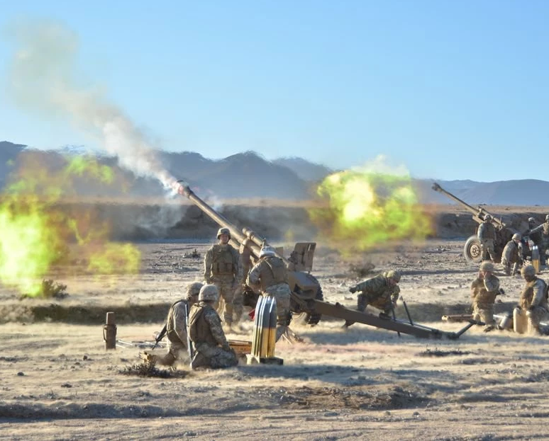
MATERIAL DE ARTILLERÍA
A. GENERALIDADES
OBÚS DE ARTILLERÍA DE CAMPAÑA, DE MEDIANO ALCANCE.
SU TRAYECTORIA CURVA PERMITE BATIR OBJETIVOS QUE SE ENCUENTREN UBICADOS EN ÁNGULOS MUERTOS.
SU SISTEMA DE RODADURAS POSIBILITA, EL DESPLAZAMIENTO DEL MATERIAL DE UN LUGAR A OTRO EN DIFERENTES FORMAS, SIENDO LA TRACTADA LA MÁS COMÚN.
SU ALCANCE PUEDE VARIAR DEPENDIENDO DEL TIPO DE MUNICIÓN QUE SE EMPLEE, VARIANDO LOS ALCANCES MÁXIMOS ENTRE LOS 11.800 Y LOS 18.800 M
Patriotismo
Honor Lealtad Valentía Integridad Deber

Slide 4
MATERIAL DE ARTILLERÍA
A. GENERALIDADES
TIPO DE ARMA : OBÚS 105 MM.
NRO. ESTRÍAS : 36 GIRO DERECHA.
LARGO DEL RALLADO : 3,58 MTS.
LARGO DEL TUBO : 3,92 MTS.
PESO OBÚS : 2,650 MTS.
PESO DEL TUBO : 480 KGR
PESO DEL CANON : 803 KGR.
PESO DE LA CULATA : 285 KGR
Patriotismo
Honor Lealtad Valentía Integridad Deber

Slide 5
MATERIAL DE ARTILLERÍA
A. GENERALIDADES
LARGO PIEZA : 7,6 MTS
ANCHO PIEZA : 2,15 MTS
ALTO PIEZA :1,70 MTS.
ELEVA : 1,156 MILS
DEPRIME : -89 MILS
RONZA DERECHA : 409 MILS
ALC. MINIMO : 100 MTS
ALC. MAX : 11,800 MTS
Patriotismo
Honor Lealtad Valentía Integridad Deber

Slide 6
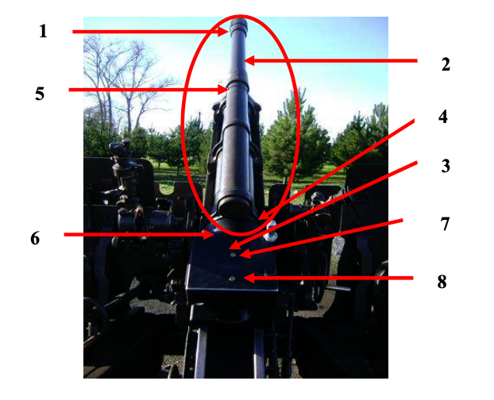
MATERIAL DE ARTILLERÍA
A. NOMENCLATURA
TUBO
1.- FRENO DE BOCA
2.- TUBO
3.- SOPORTE DEL BLOCK DEL CIERRE
4.- TORNILLO DE FIJACIÓN DEL SOPORTE
DEL CIERRE
5.- ARO DE LA BASE DEL MECANISMO DE
RETROCESO.
6.- ANILLO DE FIJACIÓN DEL TUBO.
7.- ORNILLO DE AJUSTE DEL ANILLO DE
FIJACIÓN DEL TUBO.
8.- TOPES DE NIVELACIÓN.
Patriotismo
Honor Lealtad Valentía Integridad Deber

Slide 7
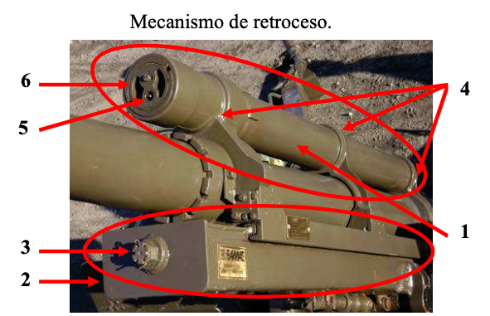
MATERIAL DE ARTILLERÍA
A. NOMENCLATURA
MECANISMO DE RETROCESO
1.- CILINDRO RECUPERADOR
2.- CILINDRO DE RETROCESO
3.- EMBOLO DEL CILINDRO DE RETROCESO
4.- YUGO DELANTERO, MEDIO Y TRASERO
5.- INDICADOR DE ACEITE
6.- RESPIRADOR
Patriotismo
Honor Lealtad Valentía Integridad Deber

Slide 8
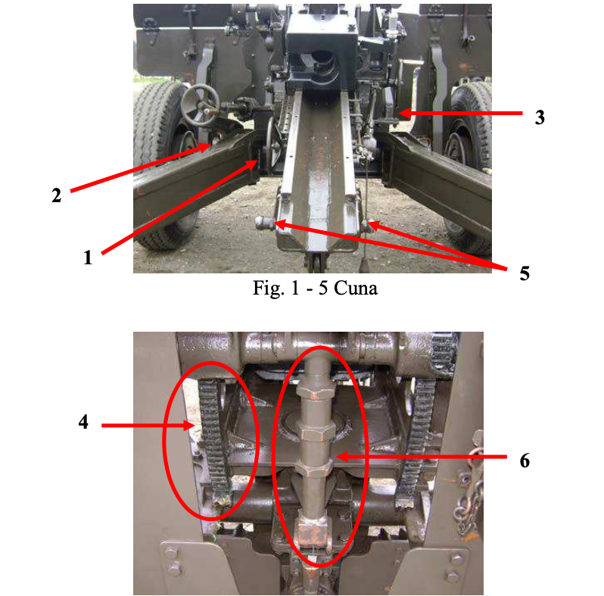
MATERIAL DE ARTILLERÍA
A. NOMENCLATURA
CUNA
1.- VOLANTE A MANO PARA PEQUEÑOS MOVIMIENTOS EN ELEVACIÓN
2.- VOLANTE A MANO DE PUNTERÍA EN DIRECCIÓN
3.- VOLANTE A MANO DE PUNTERÍA EN ELEVACIÓN
4.- SECTORES DE PUNTERÍA EN ELEVACIÓN
5.- CERROJO DE MARCHA (IZQUIERDO Y DERECHO)
6.- UNIDAD DEL MONTANTE DEL CERROJO DE LA CUNA
Patriotismo
Honor Lealtad Valentía Integridad Deber

Slide 9
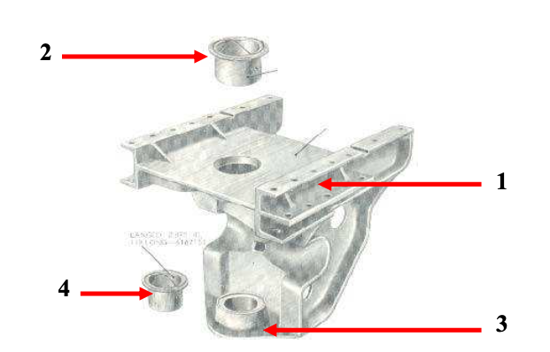
MATERIAL DE ARTILLERÍA
A. NOMENCLATURA
CUREÑA GIRATORIA
SE MUEVE EN DIRECCIÓN PERO NO EN ELEVACIÓN, GIRA SOBRE SU ESPIGÓN Y ESTA COMPUESTO POR:
1.- AFUSTE
2.- BUJE SUPERIOR DE LA CLAVIJA
3.- BUJE SUPERIOR DE LA CLAVIJA DEL GANCHO PINZOTE
4.- BUJE INFERIOR DE LA CLAVIJA DEL GANCHO PINZOTE
Patriotismo
Honor Lealtad Valentía Integridad Deber

Slide 10
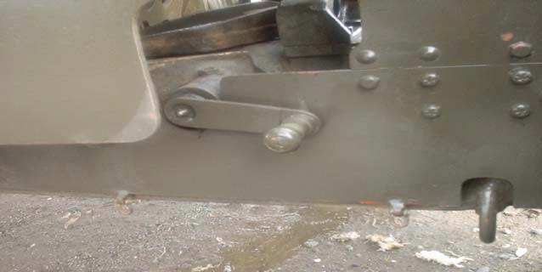
MATERIAL DE ARTILLERÍA
A. NOMENCLATURA
COMPENSADOR
CUMPLE LA FINALIDAD DE NIVELAR LA PIEZA CUANDO SE ENCUENTRA EN TERRENO DESIGUAL, PRODUCTO QUE EL EJE COMPENSADOR VA UNIDO A LAS FLECHAS, LAS CUALES SE NIVELARÁN CUANDO LAS RUEDAS QUEDAN EN TERRENO IRREGULAR.
Patriotismo
Honor Lealtad Valentía Integridad Deber

Slide 11
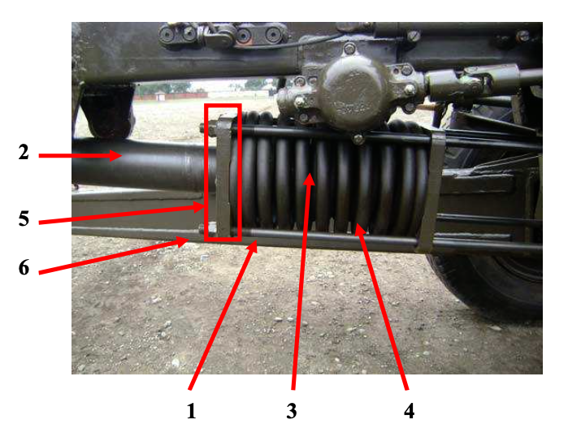
MATERIAL DE ARTILLERÍA
A. NOMENCLATURA
EQUILIBRADOR
ES DEL TIPO RESORTE DE COMPRESIÓN CONECTADO AL EXTREMO TRASERO DE LA CUNA Y A LA CUREÑA O AFUSTE, CUMPLE LA FUNCIÓN DE REDUCIR EL ESFUERZO MANUABLE PARA ELEVAR O BAJAR EL TUBO.
1.- 4 VARILLAS DIRECTRICES
2.- BARRA DEL RESORTE EQUILIBRADOR
3.- RESORTE INTERIOR
4.- RESORTE EXTERIOR
5.- PLACA POSTERIOR
6.- TORNILLO DE LAS VARILLAS DIRECTRICES.
Patriotismo
Honor Lealtad Valentía Integridad Deber

Slide 12
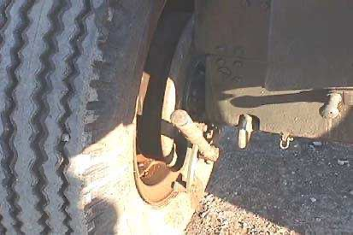
MATERIAL DE ARTILLERÍA
A. NOMENCLATURA
EJE DE RUEDAS
ES EL ELEMENTO EN EL CUAL ESTÁN SUJETOS EN SUS EXTREMOS LOS SISTEMAS DE RODADURAS
Patriotismo
Honor Lealtad Valentía Integridad Deber

Slide 13
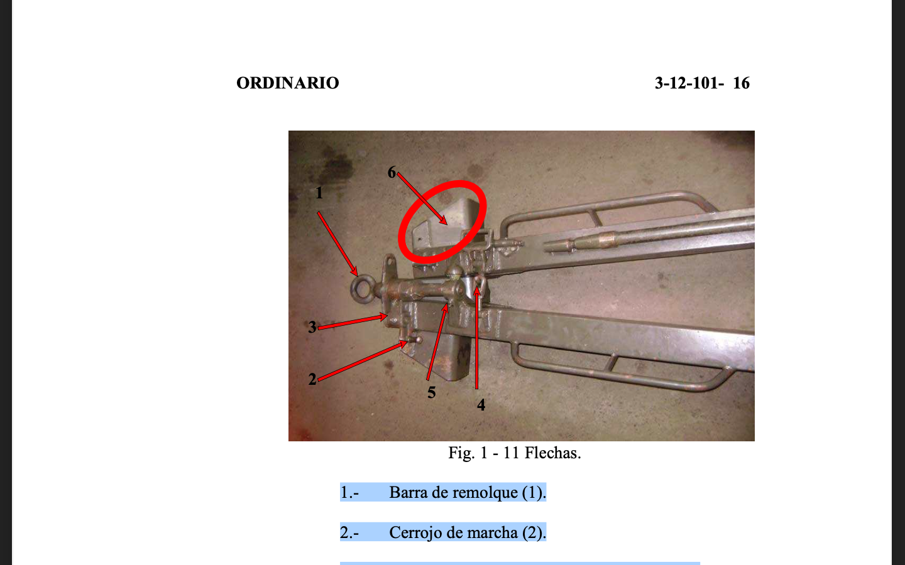
MATERIAL DE ARTILLERÍA
A. NOMENCLATURA
FLECHAS
DURANTE LA MARCHA ESTAS SON LOS QUE VAN UNIDOS AL ARGOLLÓN DE REMOLQUE DEL VEHÍCULO TRACTOR, DURANTE EL TIRO BRINDAN ESTABILIDAD Y PERMITEN QUE LA PIEZA NO SE MUEVA AL MOMENTO DE EFECTUAR EL RETROCESO.
1.- BARRA DE REMOLQUE
2.- CERROJO DE MARCHA
3.- UNIDAD DE CIERRE DE LA BARRA DE REMOLQUE
4.- UNIDAD DE CERROJO DE FLECHA
5.- PASADORES DE BLOQUEO DE LAS FLECHAS
6.- ARADOS
Patriotismo
Honor Lealtad Valentía Integridad Deber

Slide 14
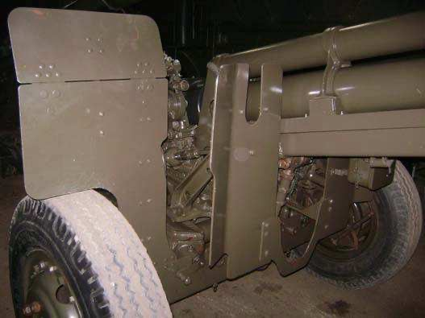
MATERIAL DE ARTILLERÍA
A. NOMENCLATURA
ESCUDOS FIJOS Y ABATIBLES
LOS ESCUDOS DE LAS PIEZAS, TIENEN COMO FINALIDAD PROTEGER AL PERSONAL DE LAS ESQUIRLAS DEL FUEGO CONTRABATERÍA.
Patriotismo
Honor Lealtad Valentía Integridad Deber

Slide 15
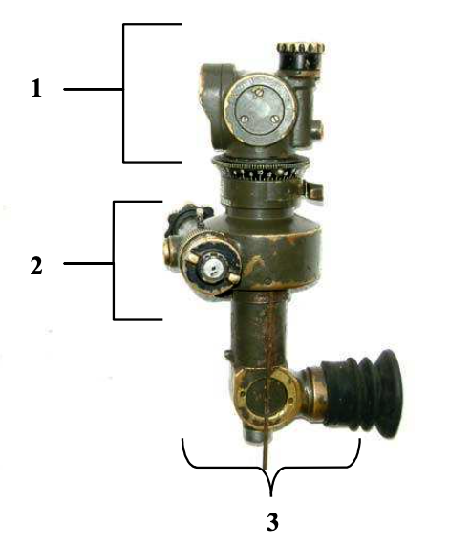
MATERIAL DE ARTILLERÍA
A. NOMENCLATURA
ANTEOJO PANORÁMICO.
EL ANTEOJO PANORÁMICO, ES EL INSTRUMENTO QUE SE UTILIZA PARA FIJAR LA PUNTERÍA EN LOS JALONES , EL COLIMADOR O PUNTO DE FIJAMIENTO LEJANO.
1.- CABEZA DEL ANTEOJO
2.- CAMPANA CON TORNILLO MICROMÉTRICO LATERAL
3.- BRAZO ACODADO
Patriotismo
Honor Lealtad Valentía Integridad Deber

Slide 16
MATERIAL DE ARTILLERÍA
B.- CAPACIDADES Y LIMITACIONES TÉCNICAS Y TÁCTICAS
CAPACIDADES TECNICAS Y TACTICAS
TRANSPORTE TRACTADO O AEREO.
GRAN MOVILIDAD EN TERRENO.
CON MUNICION BASE BLEED PUEDE ALCANZAR MAS DISTANCIA.
VERSATILIDAD PARA DISPARAR DISTIINTO TIPO DE MUNICIÓN.
RAPIDEZ Y PRECISIÓN DE FUEGO.
LIMITACIONES TECNICAS Y TACTICAS
DETECTABLE POR UNIDADES AEREAS AL DESPLAZARSE.
AUTONOMIA LOGÍSTICA
MATERIAL ANTIGUO CON ESCASEZ DE REPUESTOS.
Patriotismo
Honor Lealtad Valentía Integridad Deber

Slide 17
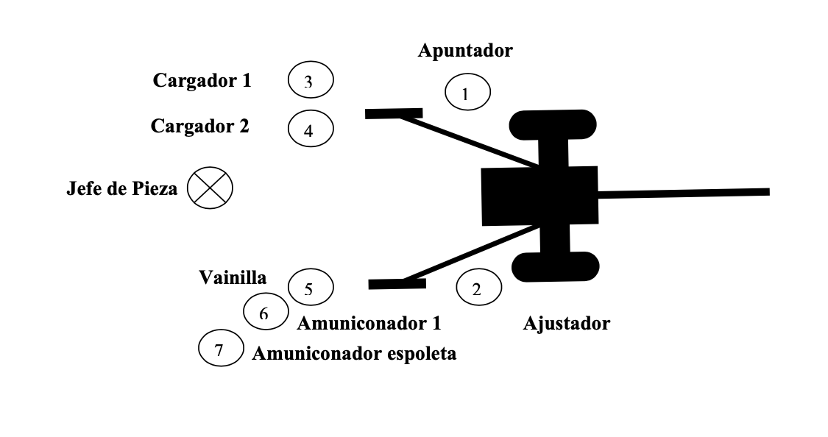
MATERIAL DE ARTILLERÍA
D.- GENERALIDADES DEL SERVICIO A LA PIEZA
Patriotismo
Honor Lealtad Valentía Integridad Deber

Slide 18
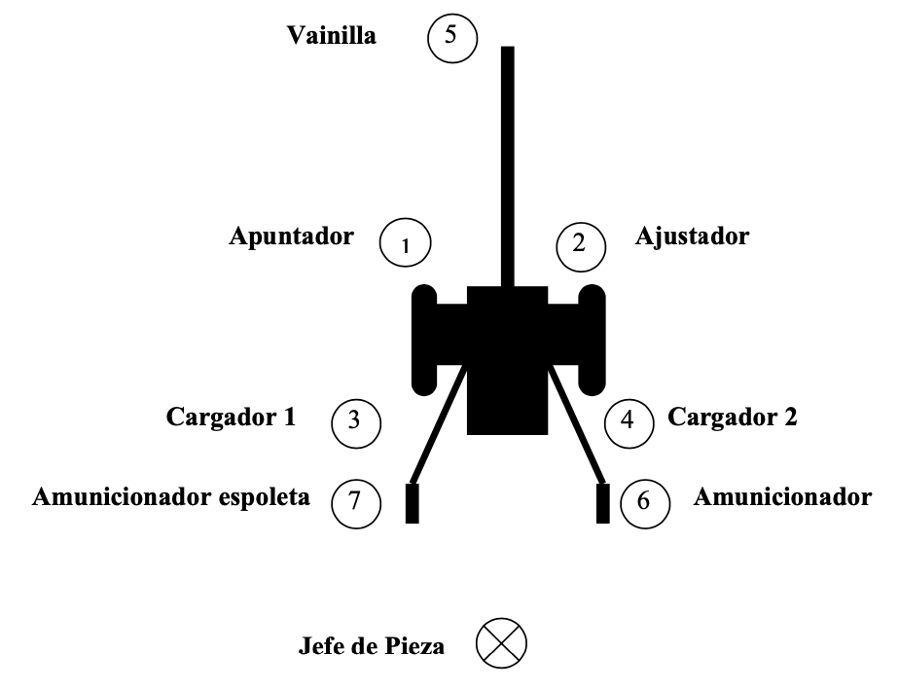
MATERIAL DE ARTILLERÍA
D.- GENERALIDADES DEL SERVICIO A LA PIEZA
Patriotismo
Honor Lealtad Valentía Integridad Deber

Slide 19
MATERIAL DE ARTILLERÍA
A. NOMENCLATURA
Patriotismo
Honor Lealtad Valentía Integridad Deber

Slide 20
MATERIAL DE ARTILLERÍA
A. NOMENCLATURA
Patriotismo
Honor Lealtad Valentía Integridad Deber

Slide 21
MATERIAL DE ARTILLERÍA
A. NOMENCLATURA
Patriotismo
Honor Lealtad Valentía Integridad Deber

Slide 22
ARTILLERÍA DE CAMPAÑA
Patriotismo
Honor Lealtad Valentía Integridad Deber

Slide 23
ARTILLERÍA DE CAMPAÑA
TERMINO DE LA PRESENTACIÓN
Patriotismo
Honor Lealtad Valentía Integridad Deber

